Slide 1
Lab 06 · Visualización de datos
Elegir el gráfico correcto y dejarlo listo para que otro lo entienda sin preguntar
1
Tres ideas, contadas primero con ejemplos de todos los días.
2
Después, cada gráfico hecho con los datos de las centrales, y qué se ve en él.
3
Al final, lo corren en Colab y les tiene que salir igual.
Análisis Avanzado de Datos con Python · Subsecretaría de Energía
Notes:
TIEMPOS
Láminas 50 min, Colab 50 min, cierre 20 min.
En los labs anteriores calculamos. Hoy mostramos. Un gráfico es lo único del análisis que va a ver el jefe, así que tiene que explicarse solo.

Slide 2
El problema de hoy
Lo que pide la jefatura
La jefatura pide un informe con la demanda y la generación de 2024. No va a leer tablas de 8.784 filas. Va a mirar los gráficos, y los va a mirar diez segundos cada uno. Tres preguntas.
¿Qué gráfico se usa para cada tipo de pregunta?
Parte 1
1
¿Cómo se muestra un año entero de datos sin que sea un borrón?
Parte 2
2
¿Qué se revisa en un gráfico antes de mandarlo?
Parte 3
3
Un gráfico que necesita que alguien lo explique al lado es un gráfico que no está terminado.
Notes:
DECIR
La regla de los diez segundos. Si en diez segundos no se entiende qué es, de dónde sale y en qué unidad está, falló el gráfico, no el que lo mira.

Slide 3
EN CLASE · Parte 1 de 3
Parte 1 · Un gráfico es una frase
Primero una historia
Alguien te manda una foto de un número en un papel, sin decir nada. ¿Es un precio? ¿Una temperatura? ¿Un teléfono? No hay cómo saberlo.
1
El mismo número con un título, una unidad y de dónde salió, ya es información. Demanda de la Metropolitana, en MWh, el lunes a las 8.
2
Un gráfico es igual. La línea sola es la foto del número. El título, los ejes y la unidad son lo que la convierte en una frase que se entiende sola.
3
EN POCAS PALABRAS Todo gráfico necesita decir tres cosas sin que nadie pregunte. Qué es, de dónde sale y en qué unidad está.
Notes:
DECIR
Esta es la regla de todo el lab. Cada lámina de gráfico que sigue la cumple, y la Parte 3 vuelve a ella.

Slide 4
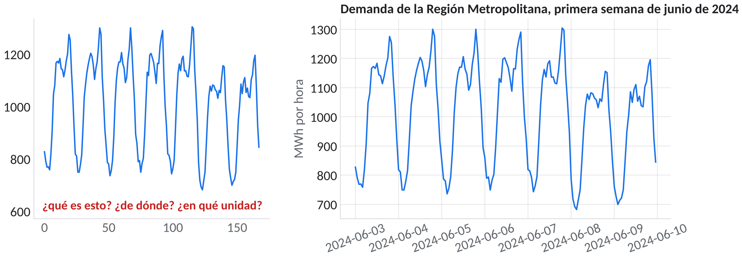
EN CLASE · Parte 1 de 3
Parte 1 · Un gráfico es una frase
Con los datos del lab, el mismo dato dos veces
A la izquierda, lo que sale con una sola línea de código. A la derecha, el mismo dato con lo mínimo que hace falta para entenderlo.
Cómo se lee A la izquierda no se sabe qué es, ni de dónde, ni en qué unidad. A la derecha el título dice qué y de dónde, el eje vertical dice la unidad y el eje horizontal dice las fechas. Mirar que los datos son idénticos, solo cambió lo que los rodea.
Notes:
DECIR
Son la celda 1.2 y la 1.3 del cuaderno. La diferencia son set_title, set_ylabel y dibujar contra la fecha en vez de contra el número de fila, que es lo que pone las fechas en el eje.

Slide 5
EN CLASE · Parte 1 de 3
Parte 1 · Un gráfico es una frase
Las líneas que convierten la foto en frase
# 1.3
fig, ax = plt.subplots(figsize=(9, 3.5))
ax.plot(semana["fecha"] + pd.to_timedelta(semana["hora"], unit="h"), semana["mwh"])
ax.set_title("Demanda de la Región Metropolitana, primera semana de junio de 2024")
ax.set_ylabel("MWh por hora")
ax.grid(alpha=0.3)
plt.show()
Cómo lo hace fig es la hoja y ax es el dibujo que va en ella. plot dibuja la línea, con la fecha y la hora en el eje horizontal. set_title pone el qué y el de dónde. set_ylabel pone la unidad. grid dibuja una cuadrícula suave para leer los valores. Siempre son estas mismas líneas.
Notes:
CÓMO LO HACE
fig es la hoja y ax es el dibujo que va en ella. plot dibuja la línea, con la fecha y la hora en el eje horizontal. set_title pone el qué y el de dónde. set_ylabel pone la unidad. grid dibuja una cuadrícula suave para leer los valores. Siempre son estas mismas líneas.

Slide 6
EN CLASE · Parte 1 de 3
Parte 1 · Un gráfico es una frase
Ahora, cuál gráfico. Una historia más
Para contar cómo cambió tu peso en el año, dibujas una línea, porque el tiempo tiene orden y va de izquierda a derecha.
1
Para comparar cuánto gastas en luz, agua y gas, dibujas barras, una por cada cosa, porque son categorías y no tienen orden.
2
Para saber si los días que caminas más duermes mejor, pones un punto por día, pasos contra horas de sueño. Eso es una dispersión. Y para ver cuántos días dormiste 6, 7 u 8 horas, apilas los días en cajones. Eso es un histograma.
3
EN POCAS PALABRAS Cuatro preguntas, cuatro gráficos. Cómo cambia en el tiempo, línea. Cuál es más grande, barras. Si dos cosas van juntas, dispersión. Cómo se reparte una sola cosa, histograma.
Notes:
DECIR
Hacer que lo repitan. Línea, barras, dispersión, histograma. Es lo que tienen que sacar de hoy.

Slide 7
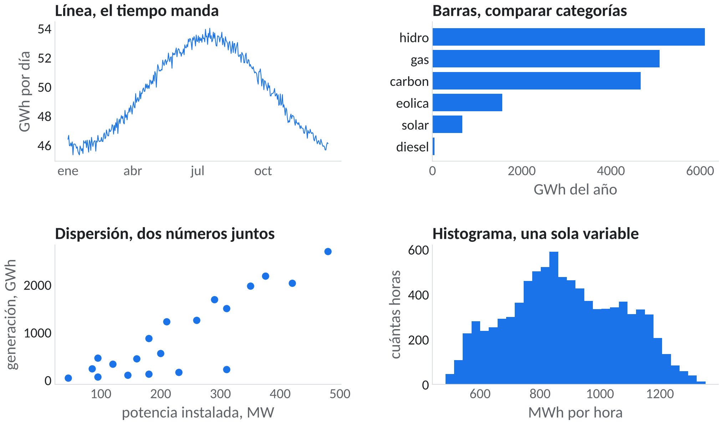
EN CLASE · Parte 1 de 3
Parte 1 · Un gráfico es una frase
Los cuatro, con los datos del lab
Los mismos cuatro gráficos hechos con la generación y la demanda de 2024. Cada uno responde una pregunta distinta.
Cómo se lee Arriba a la izquierda, cómo cambia la generación diaria en el año, línea. Arriba a la derecha, qué tecnología generó más, barras. Abajo a la izquierda, si a más potencia instalada hay más generación, dispersión. Abajo a la derecha, cuántas horas hubo con cada nivel de demanda, histograma.
Notes:
DECIR
En la dispersión, los puntos de abajo con mucha potencia y poca generación son las solares, que generan solo de día. En el histograma, la joroba grande cerca de 850 son las horas normales.

Slide 8
EN CLASE · Parte 1 de 3
Parte 1 · Un gráfico es una frase
Lo que nos llevamos
Un gráfico tiene que decir solo qué es, de dónde sale y en qué unidad está. Título, ejes y unidad.
1
Hay cuatro gráficos básicos y cada uno responde una pregunta. Línea para el tiempo, barras para comparar, dispersión para dos números, histograma para uno.
2
En matplotlib siempre son las mismas líneas. subplots, el gráfico, set_title, set_ylabel, show.
3
LO QUE SIGUE, PARTE 2 La línea del tiempo parece la más fácil. Pero con 8.784 horas en un año, se vuelve un borrón. Eso es la Parte 2.
Notes:
DECIR
Enlazar con las series de tiempo.

Slide 9
EN CLASE · Parte 2 de 3
Parte 2 · Un año entero sin que sea un borrón
Primero una historia
Anotas tu peso todos los días durante un año. Si dibujas los 365 puntos, la línea sube y baja cada día, un kilo arriba, un kilo abajo, y no se ve nada.
1
Si en vez de cada día anotas el promedio de cada semana, quedan 52 puntos y la línea ya cuenta algo. Si bajaste, se ve.
2
Y si encima dibujas una línea suave que promedie dos semanas, ves la tendencia limpia, sin los saltos de un día a otro.
3
EN POCAS PALABRAS Para ver un año entero hay dos trucos. Juntar los datos por día o por semana, y suavizar con un promedio que se va corriendo. Los dos se usan juntos.
Notes:
DECIR
Al primero se le llama resample y al segundo media móvil. Nombres en la lámina de la celda.

Slide 10
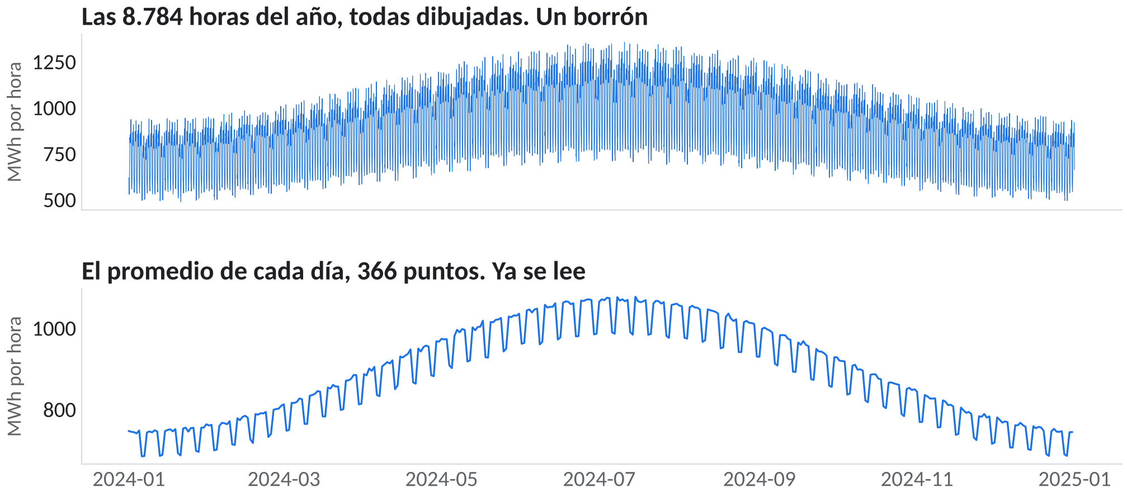
EN CLASE · Parte 2 de 3
Parte 2 · Un año entero sin que sea un borrón
Con los datos del lab, el borrón y el promedio por día
Arriba, las 8.784 horas de demanda de la Metropolitana, todas dibujadas. Abajo, el promedio de cada día, 366 puntos. Aquí se junta por día y no por semana, porque el dato de partida es por hora.
Cómo se lee Eje horizontal, el tiempo. Eje vertical, la energía de cada hora, en MWh. Arriba no se ve nada, es una mancha. Abajo se ve que la demanda sube en invierno y baja en verano, y que cada semana tiene un diente, el fin de semana baja.
Notes:
DECIR
La celda 4.1 es la de arriba, y es lo que no hay que entregar. La 4.2 es la de abajo.

Slide 11
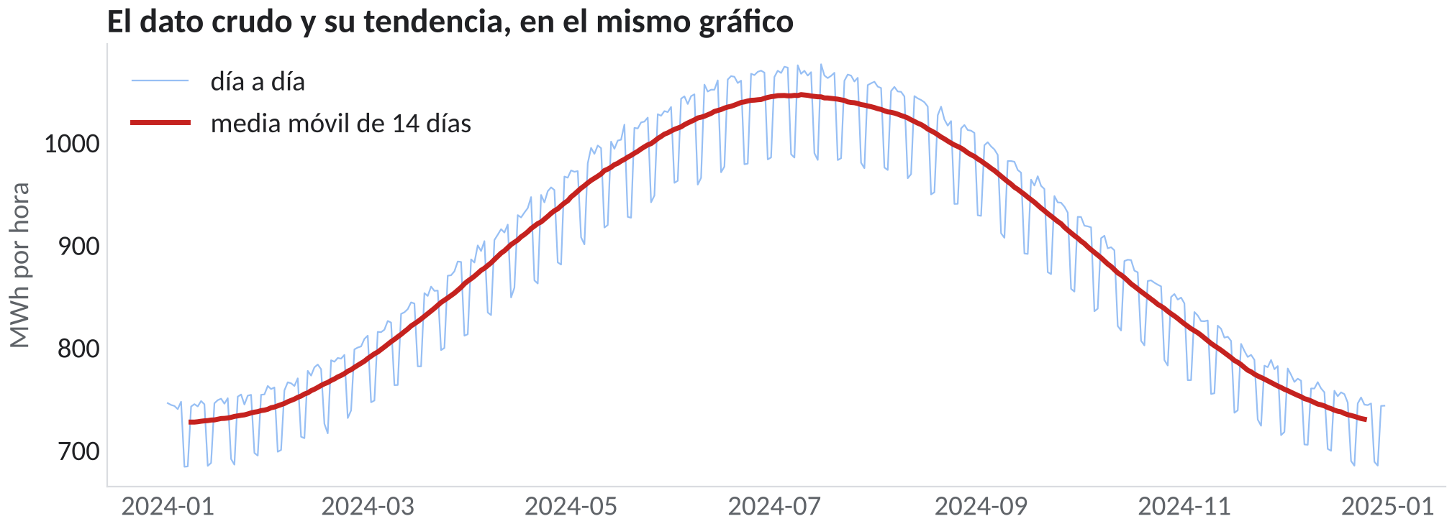
EN CLASE · Parte 2 de 3
Parte 2 · Un año entero sin que sea un borrón
La tendencia encima del dato
El promedio por día en azul claro, y encima una línea roja que es el promedio de los 14 días que rodean a cada día. La media móvil.
Cómo se lee La línea azul tiene los dientes de los fines de semana. La roja no, porque cada punto promedia dos semanas completas. La roja muestra la tendencia, la azul muestra el detalle. Las dos juntas dicen más que cada una sola.
Notes:
DECIR
rolling(14, center=True).mean(). Una ventana de dos semanas centrada en cada día, para que la curva no quede corrida.

Slide 12
EN CLASE · Parte 2 de 3
Parte 2 · Un año entero sin que sea un borrón
Las celdas de resample y de la media móvil
# 4.2 y 4.3
por_dia = met_h["mwh"].resample("D").mean()
fig, ax = plt.subplots(figsize=(10, 3.5))
ax.plot(por_dia.index, por_dia.values, linewidth=0.7, alpha=0.45, label="día a día")
ax.plot(por_dia.index, por_dia.rolling(14, center=True).mean(),
linewidth=2, color="#E45756", label="media móvil de 14 días")
ax.set_title("El dato crudo y su tendencia, en el mismo gráfico")
ax.set_ylabel("MWh por hora")
ax.legend()
plt.show()
Cómo lo hace resample("D") junta las horas por día, y mean saca el promedio de cada día. D es día, W semana, ME fin de mes. rolling(14) arma una ventana de 14 días que se va corriendo, y mean promedia lo que hay dentro. center=True la centra en cada día. Se dibujan las dos líneas en el mismo ax, y legend dice cuál es cuál.
Notes:
CÓMO LO HACE
resample("D") junta las horas por día, y mean saca el promedio de cada día. D es día, W semana, ME fin de mes. rolling(14) arma una ventana de 14 días que se va corriendo, y mean promedia lo que hay dentro. center=True la centra en cada día. Se dibujan las dos líneas en el mismo ax, y legend dice cuál es cuál.

Slide 13
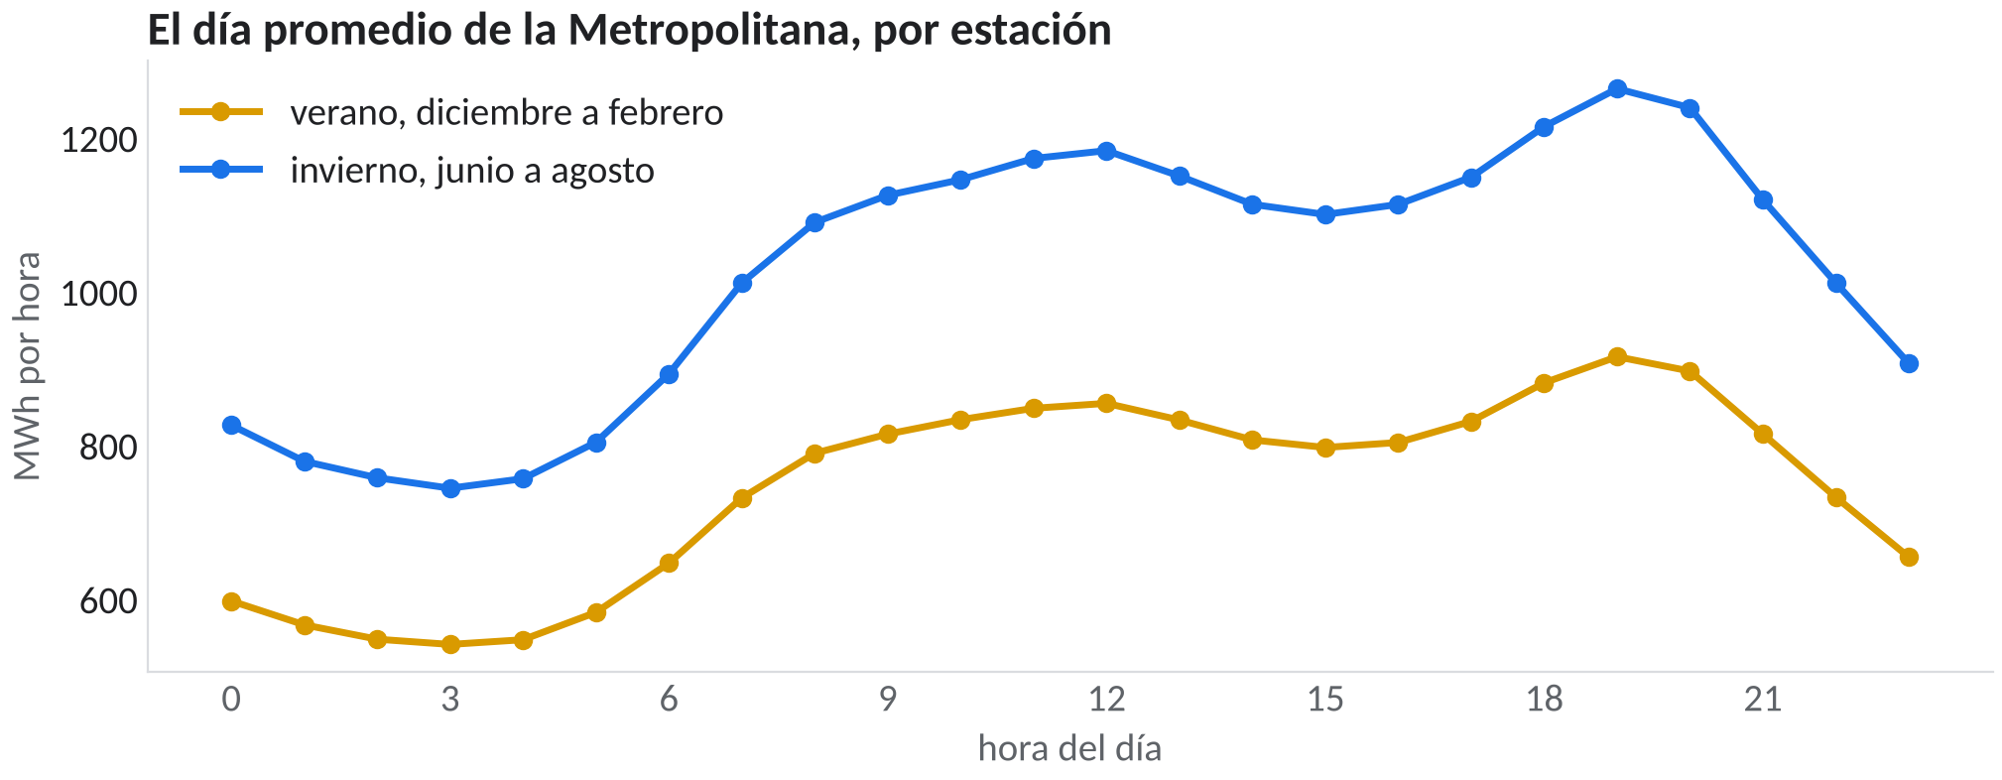
EN CLASE · Parte 2 de 3
Parte 2 · Un año entero sin que sea un borrón
Otra forma de mirar el año, el día típico de cada estación
En vez de 366 días seguidos, se juntan las horas de verano por un lado y las de invierno por otro, y se dibuja el día promedio de cada una.
Cómo se lee Eje horizontal, la hora del día. Eje vertical, la energía de cada hora, en MWh. En invierno se consume más a toda hora, y el pico de las 7 de la tarde es mucho más alto. En verano el día es más plano.
Notes:
DECIR
Es la celda 4.5. Mismo dato, otra pregunta, otro gráfico. Aquí la pregunta no es cómo cambió en el año sino cómo es un día típico.

Slide 14
EN CLASE · Parte 2 de 3
Parte 2 · Un año entero sin que sea un borrón
Lo que nos llevamos
Dibujar todos los datos no es mostrar más, es mostrar menos. 8.784 puntos son un borrón.
1
resample junta por día o por semana. La media móvil suaviza y deja ver la tendencia. Se dibujan juntos, el detalle y la tendencia.
2
Un mismo dato se puede mirar de varias formas, por fecha o por hora del día. Cada forma responde una pregunta distinta.
3
LO QUE SIGUE, PARTE 3 Ya sabemos qué gráfico usar y cómo mostrar un año. Falta lo último, revisar el gráfico antes de mandarlo. Eso es la Parte 3.
Notes:
DECIR
Enlazar con el antes y después.

Slide 15
EN CLASE · Parte 3 de 3
Parte 3 · Antes de mandarlo
Primero una historia
Le mandas a alguien una foto de un papel con una lista de números, tomada rápido, de lado y borrosa. Te responde de inmediato, ¿y esto qué es?
1
Enderezas el papel, pones los números en orden de mayor a menor, y arriba escribes qué son. La misma lista, ahora se entiende sin preguntar.
2
No cambiaste ningún número. Cambiaste cómo se presenta. Y eso toma dos minutos.
3
EN POCAS PALABRAS Un gráfico se revisa antes de mandarlo igual que una foto. Que esté derecho, ordenado, con su título, y que se entienda sin que tú estés al lado.
Notes:
DECIR
Esta es la idea de la Parte 3. Lo que sigue es un gráfico real hecho apurado y el mismo arreglado.

Slide 16
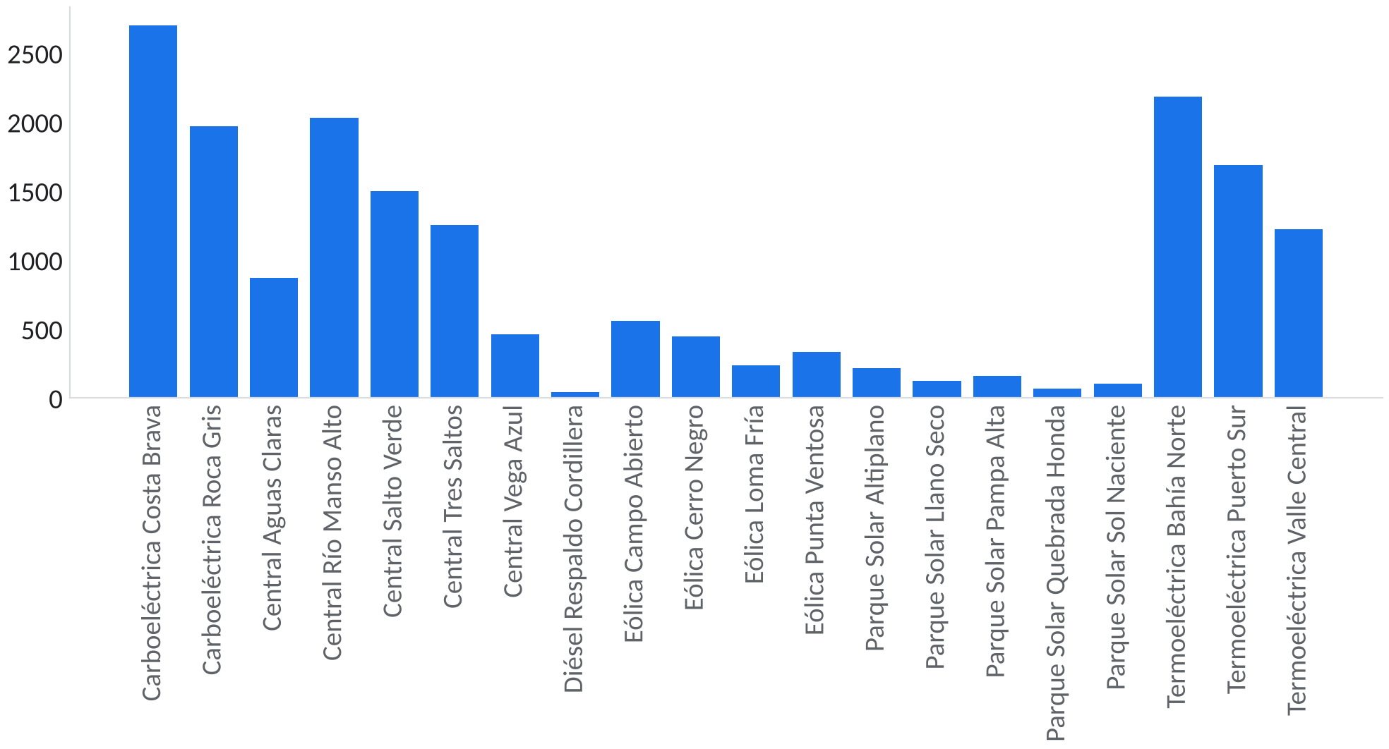
EN CLASE · Parte 3 de 3
Parte 3 · Antes de mandarlo
Con los datos del lab, un gráfico hecho rápido
La generación del año de cada central, hecha con dos líneas de código. Es un gráfico real, de los que se mandan apurados.
Cómo se lee Los nombres están de lado y hay que torcer la cabeza. No hay título ni unidad. Las barras están en orden alfabético, así que para saber cuál es la mayor hay que compararlas todas. Nada de esto está mal calculado, pero no se puede leer.
Notes:
DECIR
Preguntar qué está mal antes de pasar a la siguiente. Que lo digan ellos. Nombres, orden, título, unidad.

Slide 17
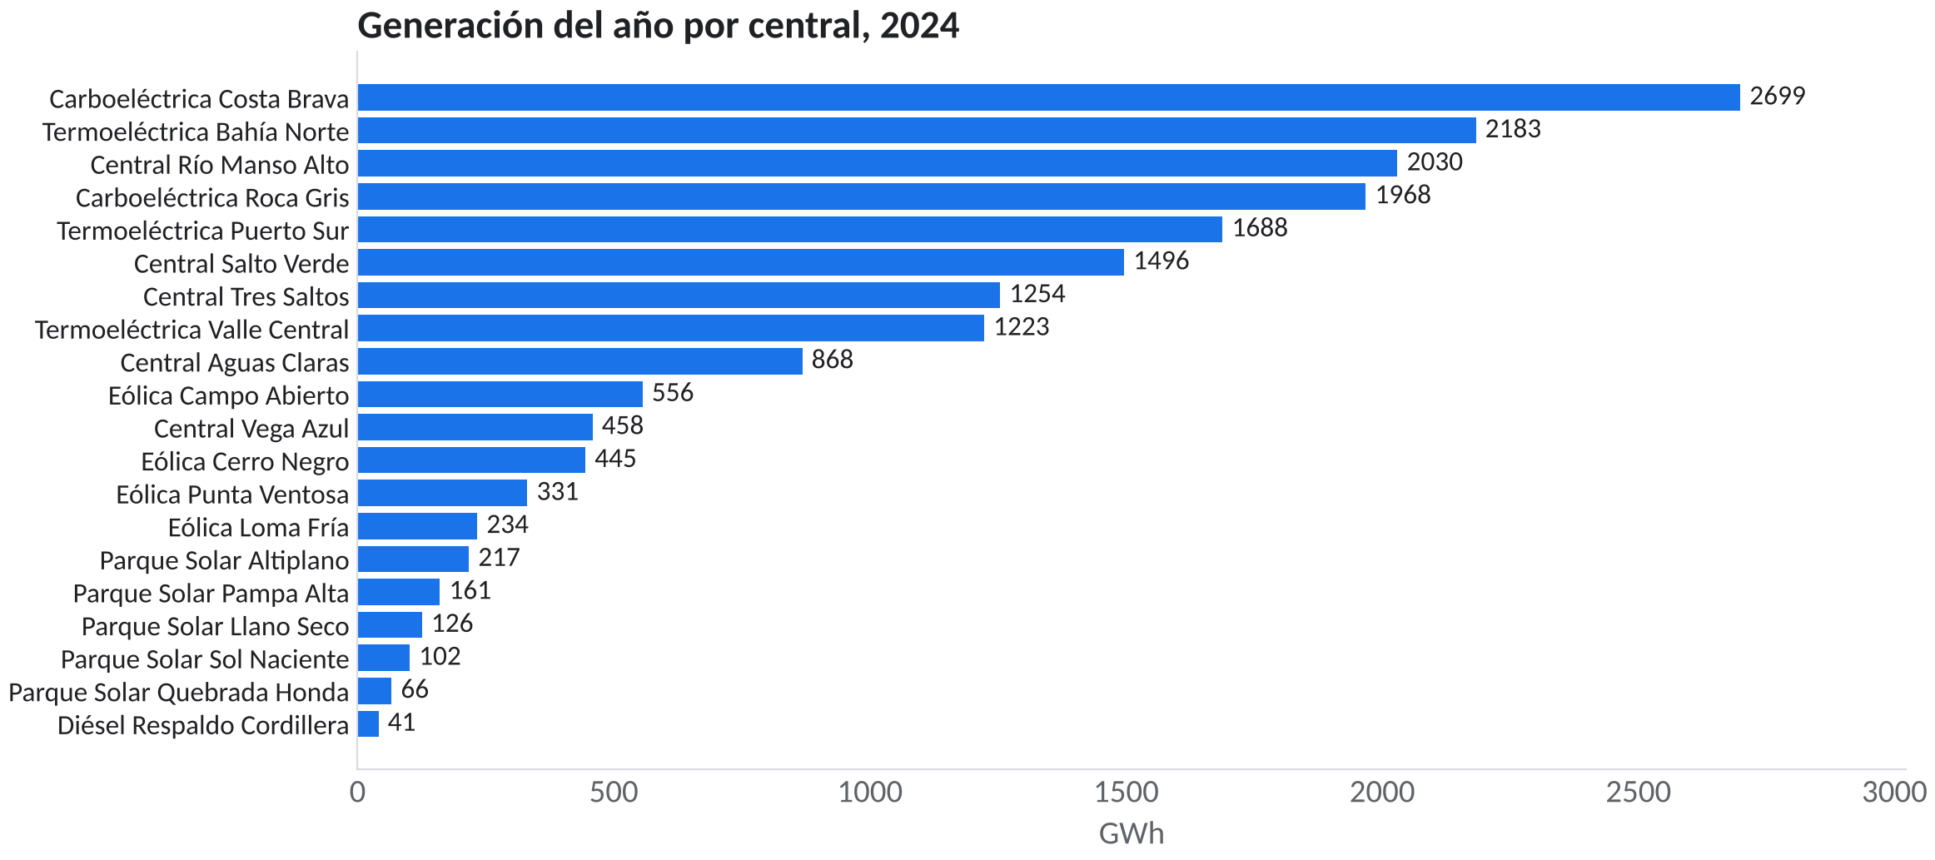
EN CLASE · Parte 3 de 3
Parte 3 · Antes de mandarlo
El mismo dato, arreglado
Cuatro cambios y ninguno es sofisticado. Barras horizontales, ordenadas de mayor a menor, con título y unidad, y el número al final de cada barra.
Cómo se lee Ahora se lee de arriba hacia abajo. La mayor es Costa Brava con 2.699 GWh, la menor el diésel con 41. Los nombres se leen derechos. El número está en cada barra, así que ni siquiera hace falta mirar el eje.
Notes:
DECIR
barh en vez de bar, sort_values, set_title y set_xlabel, bar_label. Celda 7.2.

Slide 18
EN CLASE · Parte 3 de 3
Parte 3 · Antes de mandarlo
Una trampa que hay que conocer
Un vendedor muestra un gráfico donde su producto parece el doble que el de la competencia. Miras el eje y no empieza en cero, empieza en 95.
1
La diferencia real era 100 contra 97. El gráfico no mintió con los números, mintió con el eje.
2
Cortar el eje agranda las diferencias chicas. A veces se hace sin querer, porque el programa lo decide solo.
3
EN POCAS PALABRAS El eje vertical de un gráfico de barras empieza en cero. Siempre. Si no, la altura de la barra ya no es el dato.
Notes:
DECIR
La regla es para barras. En una línea de tiempo a veces se corta el eje para ver el detalle, pero se avisa.

Slide 19
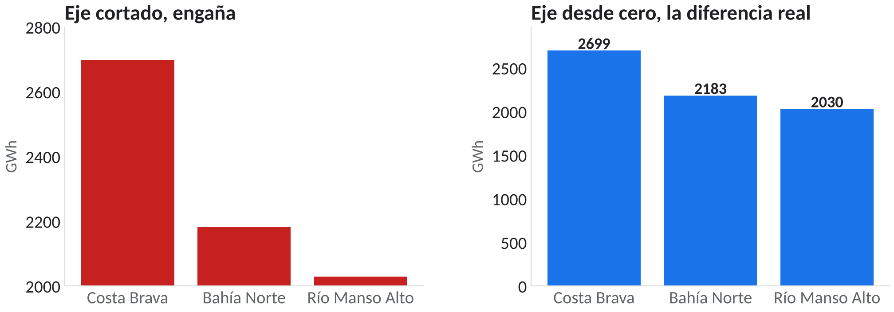
EN CLASE · Parte 3 de 3
Parte 3 · Antes de mandarlo
La misma trampa con los datos del lab
Las tres centrales que más generaron, dibujadas dos veces. A la izquierda con el eje cortado en 2.000, a la derecha desde cero.
Cómo se lee A la izquierda, Costa Brava parece muchas veces más grande que Río Manso Alto. A la derecha se ve la verdad, 2.699 contra 2.030, un tercio más. Mismo dato, mismo gráfico, solo cambió dónde empieza el eje.
Notes:
DECIR
set_ylim(0, ...) es la línea que lo arregla. Celda 7.4.

Slide 20
EN CLASE · Parte 3 de 3
Parte 3 · Antes de mandarlo
Lo que nos llevamos, la lista de revisión
¿Dice qué es, de dónde sale y en qué unidad está? Título, ejes y unidad, siempre.
1
¿Es el gráfico correcto para la pregunta? Línea, barras, dispersión o histograma.
2
¿Se lee en diez segundos? Barras ordenadas, nombres derechos, el número al final de la barra. ¿El eje de las barras empieza en cero?
3
EN POCAS PALABRAS Un gráfico está listo cuando otra persona lo entiende sin que tú estés al lado para explicarlo.
Notes:
DECIR
Esta es la lista para el Tu turno 7.7 del cuaderno, donde arreglan un gráfico propio.

Slide 21
Las respuestas para la jefatura
Lo que va en el informe
¿Qué gráfico se usa para cada pregunta?
Línea para cómo cambia en el tiempo. Barras para cuál es mayor. Dispersión para si dos números van juntos. Histograma para cómo se reparte uno.
¿Cómo se muestra un año entero?
Juntando por día con resample y suavizando con una media móvil. El detalle y la tendencia, en el mismo gráfico.
¿Qué se revisa antes de mandarlo?
Título, unidad y de dónde sale. Barras ordenadas con el número al final de cada una. Y el eje de las barras desde cero.
Notes:
DECIR
Volver a la lámina del problema. Estas son las tres respuestas.

Slide 22
Ahora en Colab
Abran el Lab 06. El cuaderno va numerado del bloque 1 al 7, y no son las tres partes de la clase. Corran la celda de inicio y los bloques 1, 2, 4 y 7. Los bloques 3, 5 y 6 quedan para la casa.
Si algo no coincide, escriban en el chat el número de la celda.
Notes:
Dejar unos 50 minutos. En el 7.7 cada uno arregla un gráfico propio con la lista de revisión.

Slide 23
PARA LA CASA
Lo que queda para estudiar con calma, en el mismo cuaderno y con la guía en PDF.
1
Bloque 3 Seaborn. Comparar varios grupos de una vez, con cajas y mapas de calor.
2
Bloque 5 Distribuciones. Por qué el promedio solo esconde la forma.
3
Bloque 6 Plotly. Gráficos interactivos que se abren en el navegador.
4
Guía La guía del alumno trae cada bloque explicado con su gráfico.
Notes:
DECIR
El bloque 6 es el más entretenido para la casa, porque el gráfico se mueve con el mouse.

